Slide 1
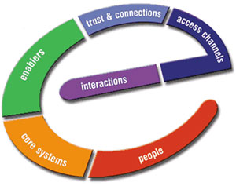
ESTADO DE ARTE DEL GOBIERNO ELECTRÓNICO EN EL PERÚ

Slide 2
¿Qué es el
E-government?

Slide 3
SEGÚN EL BANCO MUNDIAL
El E-Gobierno se refiere al uso por las agencias del gobierno de las tecnologías de información (tales como redes WAN, el Internet, y computadoras móviles) que tienen la capacidad de transformar las relaciones con los ciudadanos, las empresas, y con el propio gobierno.
SEGÚN LA ONU
Es el uso de las TIC, por parte del Estado, para brindar servicios e información a los ciudadanos, aumentar la eficacia y eficiencia de la gestión pública, e incrementar sustantivamente la transparencia del sector público y la participación ciudadana.

Slide 4
SEGÚN LA PACIFIC COUNCIL ON INTERNATIONAL POLICY
El Gobierno Electrónico es el uso de TIC para promover un gobierno más eficiente y más eficaz, para facilitar los servicios del gobierno y hacerlos más accesibles, para permitir un mayor acceso público a la información, y para hacer al gobierno más responsable ante los ciudadanos.

Slide 5
¿Cuál es la finalidad
del
e-government?

Slide 6
FIN DEL E-GOVERNMENT
“Reorientar las preocupaciones hacia cómo cooperar más eficazmente a través de las agencias gubernamentales para abordar temas complejos y compartidos, cómo fortalecer la centralidad del consumidor y cómo construir relaciones con los aliados en el sector privado.”
Todo lo anteriormente mencionado con la ayuda de las NTIC

Slide 7
¿Cuáles son las fases
del
e-government?

Slide 8
FASES DEL GOBIERNO ELECTRÓNICO
Presencia
Interacción
Transacción
Transformación

Slide 9
FASES
PRESENCIA
Fase en la que los gobiernos ponen en línea información básica sobre leyes, reglamentos, documentos y estructuras organizacionales, sin mayor relación con los ciudadanos.
INTERACCIÓN
Aquí se generan las primeras interacciones entre ciudadanos y empresas con el gobierno. Se involucran los procesos gubernamentales mediante su mejoramiento y simplificación, abriendo ciertos canales de comunicación para los ciudadanos, empresas y propio gobierno.

Slide 10
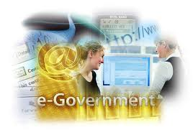
TRANSACCIÓN
Permite completar trámites y el pago de tasas e impuestos mediante la implementación del medio de pago virtual (Tarjetas de crédito o de débito), mejorando la productividad y la participación de los ciudadanos.
TRANSFORMACIÓN
Cambian las relaciones entre el gobernante y el ciudadano. Se realizan cambios en la forma de operar del gobierno y los beneficios originados son recibidos y utilizados, en gran medida por los ciudadanos y empresas.

Slide 11
LA ORGANIZACIÓN VIRTUAL
Para llegar a ser una organización virtual de deben de implementar:
Planificación estratégicas: políticas públicas.
Reingeniería de procesos y transformación normativa.
Tecnologías de la información.
Gestión del cambio y participación.
Plan de imagen y difusión.
Capacitación y concientización.

Slide 12
CAMPOS DE IMPLEMENTACIÓN DEL E-GOVERNMENT
Administración electrónica
Servicios electrónicos
Democracia electrónico

Slide 13
CAMPOS DE IMPLEMENTACIÓN
Administración electrónica (e-administration)
Se refiere a la mejora de los procesos gubernamentales y de los funcionarios del sector publico gracias a las nuevas TIC- procesos de ejecución de información.
Servicios electrónicos (e-services)
Se refiere a la mejora en la facilitación de los servicios públicos a los ciudadanos. Algunos ejemplos son: solicitudes de documentos públicos, solicitudes de documentos legales y certificados, expedición de permisos y licencias.

Slide 14
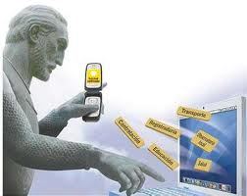
Democracia electrónica
(e-democracy)
Implica una mayor y más activa participación ciudadana en el proceso de la toma de decisiones gracias a las TIC.

Slide 15
FORTALECIMIENTO DE CAPACIDADES DE LA GOBERNABILIDAD ELECTRÓNICA
La UNESCO está llevando acabo un proyecto en gobernabilidad electrónica en Latino América, África y el Caribe con la intención de promover el uso de las TIC en las municipalidades, tratando de conseguir, de esta manera, una mejora en la gobernabilidad local.
Módulos de formación para funcionarios responsables de la toma decisiones locales se están elaborando e implementando como resultado de una evaluación de las necesidades y las oportunidades de las regiones participantes.

Slide 16
OBJETIVOS DE LA GOBERNABILIDAD ELECTRÓNICA
Mejorar la organización de los procesos internos de los gobiernos.
Proporcionar mejor información y un mejor servicio; Acrecentar la transparencia gubernamental para reducir la corrupción.
Reforzar la credibilidad política y la responsabilidad. Promover prácticas democráticas a través de la participación y la consulta del público.

Slide 17
REINVENTANDO EL GOBIERNO
Se debe de desarrollar:
Competitividad económica
Disciplina fiscal: control de gastos
Efectividad social: mayor complejidad de problemas sociales
Desarrollo democrático: mejor servicio y mayor transparencia.

Slide 18
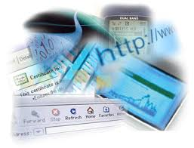
CARACTERÍSTICAS DEL GOBIERNO ELECTRÓNICO
Ser innovador
Debe proponer nuevas formas de operar. Rediseñar, crear, modificar los procedimientos y relaciones con los ciudadanos, incorporando y usando las TIC’S.
Conveniente
Beneficiar al ciudadano al obtener información o un servicio a través de los nuevos medios.

Slide 19
Cobertura nacional
Las transacciones deben realizarse desde cualquier parte del país, para ello los servicios deben diseñarse teniendo presente esta característica.
Participación del sector privado
Este sector debe participar en el desarrollo e implementación de servicios, formación y capacitación de funcionarios y ciudadanos.
Servicios integrados mediante un portal de entrada único hacia el gobierno.
Foco en el ciudadano.
Crea formas participativas.
Promueve el desarrollo económico.

Slide 20
¿QUÉ BENEFICIOS PROPORCIONA EL E-GOVERNMENT?

Slide 21
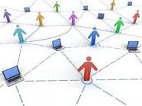
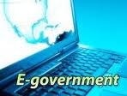
BENEFICIOS DEL GOBIERNO ELECTRÓNICO
Reducción de costos, menor infraestructura
Mayor transparencia en transacciones gubernamentales
Mayor competencia entre proveedores
Mejora de servicios
Mejor formulación de políticas
Mayor alcance( no importa hora, ni lugar)
Mejora de eficiencias operacionales
Desarrollo de participación ciudadana

Slide 22
ESTRATEGIA DEL GOBIERNO ELECRONICO EN EL PERÚ
Ciudadano como centro del proceso
difundir una nueva visión, un cambio de estado mental a la relación ciudadano-servidor público.

Slide 23
Servicio al Cliente (CzRM Citizen Relationship Management): Esta fase debe ir acompañada del rediseño de los procesos de atención al interior de cada oficina pública.
Flujos de Trabajo (Workflow): El CRM obliga al Gobierno a redefinir sus procesos para que tengan como componente principal al ciudadano al que buscan servir
Ubicuidad: Internet es el gran “habilitador” de la revolución digital.

Slide 24
Creemos que una combinación de variables podría utilizar el TIC como herramientas para dar valor público a estos sectores:
GOBIERNO PROACTIVO: Un gobierno que busque al ciudadano para servirlo, particularmente a aquellos histórica, geográfica o económicamente relegados.
GOBIERNO ITINERANTE: El Estado puede acercarse a estos ciudadanos geográficamente olvidados.
COMUNIDADES: Es necesario definir las comunidades con las que interactúa el gobierno y definir los servicios particulares que deben considerarse.
CONVERGENCIA: Ninguna solución es por sí completa o perfecta.

Slide 25
LOS 5 NIVELES DE GOBIERNO ELECTRÓNICO
Nivel 1: Provee información institucional.
Nivel 2: Servicios transaccionales: Permiten completar procesos en línea en cada sitio web del estado.
Nivel 3: Servicios integrados: Permite realizar trámites en línea con componentes interinstitucionales.
Nivel 4: Integración Total: Consola Única de Atención.
Nivel 5: Consola Única y Servicios Preactivos: La consola actúa de acuerdo a las características del ciudadano.

Slide 26
2. MODERNIZACIÓN DE LA GESTIÓN PÚBLICA Y TRANSPARENCIA ADMINISTRATIVA
La gestión pública debería ser medida en su eficiencia bajo pautas similares a las del Sector Privado:
Calidad de servicio y satisfacción del cliente
Optimización de costos
Simplificación de procesos
Ubicuidad (estar cerca del ciudadano)

Slide 27
Los procesos Interinstitucionales deberían resolver esto mediante mecanismos internos de trabajo.
INTRANET DEL ESTADO
Base en el cual se debe publicar aplicaciones del proceso.
WORKFLOWS
Permiten optimizar la Gestión Pública y hacerla transparente.
ESTÁNDARES
Las iniciativas no coordinadas del Estado han generado una gran variedad de soluciones con bajos niveles de integración y redundancia en muchos casos.

Slide 28
INTEGRACIÓN CON EL SECTOR PRIVADO
Los sectores público y privado son interdependientes por lo que deben generar dinámicas de beneficio mutuo.
GRUPOS DE TRABAJO PARA LA IMPLEMENTACIÓN DEL P. N.G.E.
Educación y Capacitación
Acercamiento al ciudadano
Estándares
Posicionamiento Internacional
Convergencia
Comercio Electrónico y Medios de Pago
Integración Comercial
Marco Regulatorio y Normativo

Slide 29
3. POSICIONAMIENTO INTERNACIONAL
ACERCAMIENTO AL CIUDADANO: atención con TI.
ESTÁNDARES: protocolos de autenticación, seguridad, Metadata, certificados digitales y afines.
CONVERGENCIA: Aplicación de otros medios como Telefonía Fija y Móvil, Prensa, Correo Postal entre otros.
COMERCIO ELECTRÓNICO Y MEDIOS DE PAGO: Integración de soluciones bancarias para el pago de servicios de la Administración Pública.
INTEGRACIÓN COMERCIAL: Mecanismos para la generación de empleo, oportunidades comerciales y compras estatales.

Slide 30
TECNOLOGÍAS DE LA INFORMACIÓN Y LA COMUNICACIÓN
"Las tecnologías de la información y la comunicación no son ninguna panacea ni fórmula mágica, pero pueden mejorar la vida de todos los habitantes del planeta. Se disponen de herramientas para llegar a los Objetivos de Desarrollo del Milenio, de instrumentos que harán avanzar la causa de la libertad y la democracia, y de los medios necesarios para propagar los conocimientos y facilitar la comprensión mutua" (Kofi Annan)

Slide 31
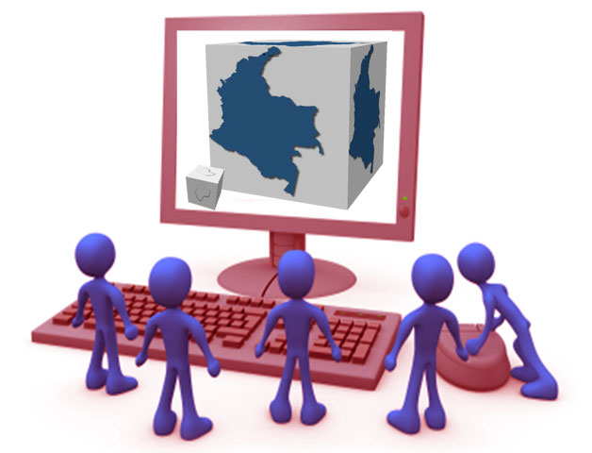
LA SOCIEDAD DE LA INFORMACIÓN EN EL PERÚ

Slide 32
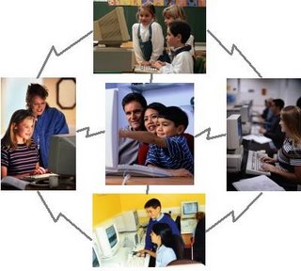
Cumplen un importante papel para lograr el desarrollo social y económico de una sociedad hoy en día.
Se debe entender a la Sociedad de la Información como el “espacio” en donde interactúan usuarios y tecnología, y producto de esta interacción se pueden definir estrategias de cómo usar y donde, en que mejorar, quienes deben aplicar y en que forma las diferentes TICs para mejorar los procesos empresariales en general y la forma de hacer las cosas por parte de los usuarios en particular.

Slide 33
AVANCES EN E-GOVERNMENT EN EL PERÚ
Petroperú
Osinermin
Adunaas
Sunat
Promperú
Prompex
Osiptel
INE
Reniec
Consucción
MTC
Portal del estado peruano
Portal de transparencia económica
MEF-SIAF
Otros ministerios

Slide 34
OFICINA NACIONAL DE GOBIERNO ELECTRÓNICO E INFORMÁTICA

Slide 35
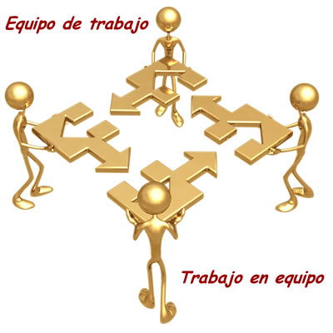
Entre sus actividades permanentes se encuentran las vinculadas a la normatividad informática, la seguridad de la información, el desarrollo de proyectos emblemáticos en tic, brindar asesoría técnica e informática a las entidades públicas, así como, ofrecer capacitación y difusión .

